Slide 1

Plan de Trabajo de Actualización de Procesos UEES
DIGGEI Dirección de Calidad Institucional Dirección de Transformación Digital

Slide 2
FORTALEZAS DEL SISTEMA DE GESTIÓN DE CALIDAD
1. Marco normativo y documental existente
La Universidad cuenta con un Manual de Procesos aprobado en junio de 2023, que constituye una base formal para la gestión por procesos. Actualmente, se dispone de procedimientos documentados a nivel inicial en la mayoría de los casos, muchos de los cuales requieren actualización, pero representan un avance importante en la consolidación de una cultura de documentación institucional.
2. Política y Sistema de Gestión de la Calidad
La institución dispone de una Política de Calidad vigente y de una Normativa del Sistema de Gestión de la Calidad (SGC) que define responsabilidades, estructura documental y criterios de mejora continua. Este marco proporciona una estructura de referencia para la estandarización y sirve de punto de partida para fortalecer la integración con el futuro Sistema de Gestión Universitario (SGU).
3. Orientación estratégica hacia la mejora y la acreditación
Se evidencia una intención institucional clara, de avanzar hacia modelos de gestión basados en calidad y resultados. Las acciones desarrolladas en torno a procesos de acreditación y autoevaluación reflejan el compromiso por la mejora continua, la transparencia y la excelencia académica. Esta orientación estratégica favorece la implementación de metodologías de Gestión por Procesos y la vinculación con proyectos transversales como el SGU.
4. Cultura de cooperación y apertura al cambio
Las unidades muestran disposición para colaborar en procesos de mejora, así como interés en capacitarse y participar activamente en los levantamientos de procesos. Esta apertura institucional constituye un factor clave para seguir manteniendo y reforzando para el éxito de la actualización del Manual de Procesos.

Slide 3
OPORTUNIDADES DE MEJORA
1. Actualizar procedimientos existentes con trazabilidad y conexión entre funciones
Que describan el flujo de valor y promueva la colaboración.
3. Priorizar la capacitación del liderazgo en gestión por procesos y mejora continua
2. Promover la gestión por procesos en la cultura y hábitos de la organización.
Orientando el sistema documental y de información al trabajo en equipo inter-funciones, identificando oportunidades de mejora.
4. Construir insumos de procedimientos para el diseño y desarrollo de Tecnología y sistemas de información
Construir procedimientos orientados a la articulación entre áreas que permitan seguir los pasos entre áreas, es decir la trazabilidad.

Slide 4
Levantamiento y actualización de procesos en un sistema de gestión de calidad
Actualización documental y normativo.
Actualización documental y normativa + documentación de requerimientos para adaptación
Actualización documental y normativa + requerimientos para el desarrollo de la base operativa del ERP hecho en casa y a la medida.
Dificultad intermedia con procesos estables
Dificultad intermedia-alta con procesos adaptados al sistema.
Dificultad alta con procesos a la medida
Sin requerimientos para un sistema informático
Cumple requerimientos para un sistema informático ya hecho (SAP, ORACLE, ODOO), otros
Debe cumplir los requerimientos para estructurar un sistema informático desde cero.
Actualización de pasos, políticas, formatos no necesariamente por procesos
Los procesos deben llevar interconexiones por procesos
Mayor nivel de detalle para la estructuración y confección de la posterior digitalización y automatización de procesos.
Requiere que la institución transiciones de una gestión por funciones a la gestión por procesos
Tiempo de confección y estructuración.

Slide 5
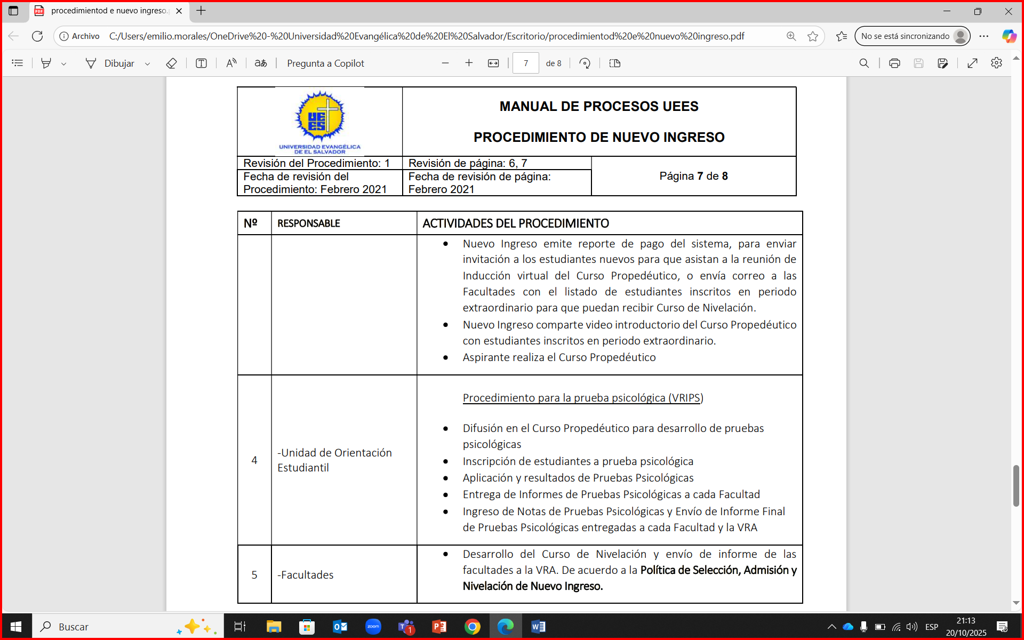
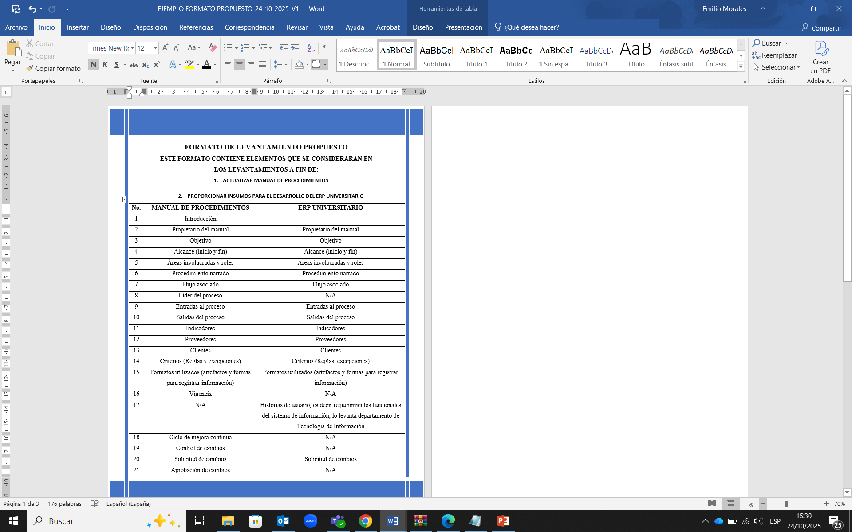
Propuesta de formatos nuevos para el levantamiento y actualización.
Actual
Formato de actualización/ Levantamiento

Slide 6
Metodología para el levantamiento y actualización del manual de procesos.
Tomaremos el mapa de procesos 2023 y sus respectivos procedimientos como referencia.
2. Aplicando una metodología ágil se levanta el procedimiento que dará los insumos antes mencionados
Taller en equipos de trabajo:
Dirección de Calidad (Orienta la sesión y Llenando el formato guía de levantamiento).
Dirección de Transformación Digital (Apoya el levantamiento de formato guía con orientación de mejoras de TD).
Subgerencia de TI (Levanta durante la misma sesión las historias de usuario, es decir requisitos del sistema para análisis y viabilidad).
Auditoría (Orientación para identificar los riesgos y su mitigación).
Finanzas (identifica conexiones entre la operación y las finanzas).
Líder del proceso (narrativa, formularios, validación, pasos, autorizaciones, consulta a equipos, riesgos, requerimientos a TI.)
Ejecutor de proceso (complementa la narrativa y el procedimiento, riesgos, requerimientos a TI).
3. Desarrollar prueba piloto (Semana del 3 al 7 de Noviembre).
Procedimiento de Reclutamiento, Selección y Contratación para validar los nuevos formatos y metodología.
Se toma nota del aprendizaje, lecciones aprendidas, factores críticos del éxito, requerimientos para el ERP.
4. Se estiman dos actualizaciones de procedimientos por semana con esta metodología (a validar con la prueba piloto).
5. Etapa de interconsultas.
Mecanismos de interconsultas de TI-Calidad-Usuario
Mecanismos de autorización.

Slide 7
Resultados esperados de la metodología
1.Iniciativas de actualización de normativas por parte del líder del proceso, promoviendo la mejora continua alineado al OE7 del PEI
2.Sistema de información ERP-Universitario reciba insumos para desarrollo de programación alineado al OE 7 del PEI.
3.Promover la cultura de trabajo en equipo, la gestión por procesos, la gobernanza y la innovación así, como la experiencia del usuario en sintonía con el OE8 del PEI.
4.Gestión del conocimiento. OE7 y OE8 del PEI.
5.Conexión del flujo de valor por procesos entre funciones. OE7 del PEI.
6.Contribución a la ruta de transformación digital. OE8 del PEI.

Slide 8
Línea de tiempo del plan trabajo de procesos.
Mes/Año | Fase / Hito principal | Procesos clave | Entregable Institucional
2025 (27 al 31 de octubre) | Realización actualización piloto. | (Reclutamiento, Selección y Contratación) | Procedimiento actualizado de Reclutamiento, Selección y Contratación Lecciones aprendidas
2025 (3 al 7 de noviembre) | Depuración de metodología en base al piloto y depuración prioridades ERP con TI | (Reclutamiento, Selección y Contratación) | Propuesta final de la metodología a ejecutar *
2026 (10 de noviembre 2025 a 30 Junio 2026) | Realizar actualización procedimientos académicos. | Académico (32 procedimientos estimados en base a manual de procesos junio 2023) | Procedimientos Académicos.
2026 (Julio-Septiembre) | Continuar con actualización procedimientos Talento Humano | Talento Humano (6 procedimientos, estimados en base a manual de procesos junio 2023). | Procedimientos de Talento Humano.
2026 (Octubre-Diciembre) | Continuar con actualización Finanzas | Finanzas (16 procedimientos, estimados en base a manual de procesos junio 2023) | Procedimientos de Finanzas.
*Nota: Esta línea de tiempo está elaborada en función de:
Un ritmo de actualización ágil de dos procedimientos por semana que será validado en el piloto . Existe la probabilidad que se requiera más tiempo por la curva de aprendizaje y el nivel de requerimiento para el ERP.
Los procedimientos documentados actualmente: existe la probabilidad que se requieran levantar más procedimientos al momento de la ejecución debido a los requerimientos del sistema de información universitario ERP.

Slide 9
La Dirección de Transformación Digital se alinea al PEI a través
AE3. Transformación Digital y ET3. Transformación Organizacional e Innovación
OE7
Promover una cultura de gestión del cambio, colaborativa, ágil y abierta a la innovación, alineada al principio de eficiencia organizacional.
Meta 18, ya que impulsa una cultura institucional de gestión del cambio, colaborativa, ágil y orientada a la innovación, al promover la actualización y documentación de procedimientos, la participación activa de las unidades académicas y administrativas en proyectos de mejora continua; fortaleciendo así la eficiencia organizacional y consolidando una mentalidad abierta al cambio y a la transformación digital.
OE8
Implementar la hoja de ruta de transformación digital UEES que permitan fortalecer la gobernanza, gestión estratégica e innovación para cerrar las brechas en el índice de madurez digital
Meta 21, 23, ya que constituye para implementar la hoja de ruta de transformación digital institucional, permitiendo fortalecer la gobernanza, la gestión estratégica y la innovación mediante la digitalización y simplificación de procesos clave, la integración de datos en una sola plataforma, y la mejora de la experiencia del usuario; contribuyendo así a cerrar las brechas del índice de madurez digital y avanzar hacia una UEES más eficiente, conectada y centrada en el valor institucional.

Slide 10
Ciclo de vida y duración de un ERP
Etapas del ciclo de vida
Planificación y selección: análisis de necesidades y diseño del sistema.
Implementación: desarrollo, pruebas y puesta en marcha.
Operación y mantenimiento: uso continuo, soporte y mejoras.
Evolución o reemplazo: actualización o sustitución planificada. (O’Leary, 2000; Panorama Consulting, 2023; ERP Focus, 2024)
Duración
ERP comercial: 10 – 20 años de vida útil promedio.
ERP desarrollado en casa: 8 – 12 años, dependiendo del mantenimiento, tecnología y gobernanza.
La revisión debe ser periódica (cada 5 años) para decidir entre mantener, modernizar o reemplazar. (Management Study Guide, 2023; Diceus Tech, 2024)

Slide 11
Lecciones aprendidas para 2026 2030
Se requiere tener presente a lo largo del PEI un plan de evaluación y sucesión tecnológica. Según los autores, todo ERP debe diseñarse con su ciclo de vida y plan de reemplazo definidos desde el inicio para evitar obsolescencia, sobrecostos y pérdida de continuidad operativa. (O’Leary, 2000; Panorama Consulting, 2023)
Parte de estas funciones es el trabajo colaborativo de la DTD y STI

Slide 12
Metodología del piloto: Procedimiento Reclutamiento, Selección y Contratación
Inicio de piloto: Con participación de STI, Calidad, Transformación Digital, líderes y usuarios del proceso y áreas relacionadas según corresponda.
Levantamiento / Actualización: Recolección de formularios, normativa, aprobaciones, excepciones y requerimientos, identificando iniciativas de transformación digital y mejoras de flujo que se logren contemplar en el desarrollo y oportunas para etapas posteriores.
Validación y documentación: Revisar o planificar actualización de normativa, y detección de oportunidades de mejora oportunas, identificación de requerimientos de sistema de información.
Propósito:
Validar la metodología de levantamiento de procedimientos y requerimientos.
Estimar tiempos reales de ejecución, interacción entre áreas y puntos críticos.
Evaluar formatos, trazabilidad y flujos para estandarizar buenas prácticas.
Servir como referente replicable para otros procesos institucionales.
Periodo: 1 semana levantamiento y 1 semana validación y ajuste.

Slide 13
Roles en el prototipo
Rol / Área | Responsabilidad principal | Resultado esperado
Subgerencia de Tecnología de la Información | Levantar requerimientos técnicos y funcionales a partir del taller con líderes, usuarios del proceso, Calidad y Transformación Digital. | Definición clara de necesidades del sistema y bases del módulo ERP.
Dirección de Calidad Institucional | Documentar la narrativa, flujos y puntos de control del procedimiento. | Procedimiento estandarizado y trazable para su integración en el sistema y que responda al Sistema de Gestión de Calidad.
Dirección de Transformación Digital | Identificar oportunidades de mejora digital para proponer soluciones tecnológicas y promover cultura colaborativa y ágil. | Incorporación de tecnología y mejora digital continua y sostenible.
Líderes y Usuarios del Proceso | Aportar la visión operativa, validar flujos y proponer mejoras desde su perspectiva. | Procesos realistas, centrados en la eficiencia y experiencia de usuario.

Slide 14
Conceptos clave
Concepto | Enfoque / Aplicación Institucional | Concepto | Referencia
Digitalización | Convertir documentos y registros físicos en formatos digitales accesibles y trazables. | Proceso de convertir información analógica o procesos manuales en formato digital, para facilitar su almacenamiento, acceso y gestión electrónica. | Lang, V. (2021). Digitalization and Digital Transformation. En Digital Fluency. Springer.
Sistematización | Integrar procesos y datos en un sistema unificado (ERP) para lograr coherencia y eficiencia institucional. | Metodología de ordenar, estructurar y organizar procesos, prácticas o experiencias en un marco lógico-metódico que permite análisis, aprendizaje y replicabilidad institucional. | Farahmand, N. F.-h. (2014). “Organizational Systematization Optimum Profitability by Systematic Management.” Journal of Business and Management Sciences.
Automatización | Usar tecnología para ejecutar tareas o decisiones de forma automática, reduciendo tiempos y errores. | Uso de tecnología para ejecutar tareas o decisiones de forma automática, reduciendo intervención manual, errores y tiempos de ejecución, y mejorando la eficiencia operativa. | Hägner, D. (2020). Robotic Process Automation: A Systematic Literature Review. FH Wedel.

Slide 15
Solicitud
1. Aplicar el nuevo formato diseñado para levantamiento de requerimientos de TI y como base para el procedimiento.
2. Ejecutar la prueba piloto del 27 de octubre al 7 de noviembre de 2025.
3. Aplicar esta metodología para todo el plan de trabajo de trabajo del levantamiento y actualización de procedimientos (aplicando los ajustes que sean pertinentes tanto en el cronograma como en la metodología, después de la prueba piloto).

Slide 16
Ajuste del Plan del Sistema de Gestión Universitaria (ERP)
Subgerencia de Tecnología de la Información

Slide 17
Informe de avance del Sistema de gestión Universitaria. SGU
Relacionamiento con el plan estratégico 2026-2030
Estrategia : AE4-SOSTENIBILIDAD FINANCIERA
Objetivo OE11 : Asegurar una gestión financiera íntegra, eficiente y sostenible para el cumplimiento de la Misión y Visión institucional, bajo un enfoque de calidad, rendición de cuentas y mitigación de riesgos.
Metas: 26
Estrategia : AE3-TRANSFORMACIÓN DIGITAL
Objetivo OE8 : Implementar la hoja de ruta de transformación digital UEES que permitan fortalecer la gobernanza, gestión estratégica e innovación para cerrar las brechas en el índice de madurez digital.
Metas: 18, 21, 23

Slide 18
Estado Actual del Sistema de Gestión Universitario
Fases del proyecto.
Análisis de Requerimientos
Planificación y Diseño
Desarrollo
Pruebas
Implementación
Mantenimiento y Soporte
Fases en Ejecución desde Junio a Octubre 2025
Análisis de requerimiento.
Planificación y Diseño.
Gestión Administrativas.
Actividades .
Identificación y análisis de procesos generales y procedimientos de cada área
Análisis y documentación de los requerimientos.
Resultados esperados.
Matriz de requerimientos.
Matriz de dependencia de procesos.
Se iniciarán los trabajos para definir la arquitectura base y el diseño estructural del sistema ERP, estableciendo los lineamientos técnicos, estándares de desarrollo y modelo de integración entre módulos. Este trabajo permitirá que, una vez concluidos los levantamientos de procesos y requerimientos en 2026, el desarrollo pueda ejecutarse sobre una infraestructura tecnológica sólida, escalable y alineada con las necesidades institucionales.
Remodelación del espacio físico de TI
Fecha Inicio: 15/07/2025.
Estado: En ejecución.
Gestión de compra de equipo tecnológico para el personal que estará a cargo de este nuevo proyecto
Fecha Inicio: 16/07/2025.
Estado: Finalizada.
c) Contratación del nuevo personal
Fecha Inicio: 04/07/2025.
Estado: En Pausa.

Slide 19
Avance estimado de Análisis de requerimientos
Académico
35 %
Contabilidad y Finanzas
35 %
Talento Humano
35 %
A diciembre 2026 se estima alcanzar un 35 % de avance en el levantamiento de requerimientos vinculados a los módulos de las áreas académica, financiera y de talento humano. Este trabajo se desarrollará de forma paralela al proceso de levantamiento y actualización de procedimientos institucionales que será liderado por la Dirección de Calidad y Transformación Digital
En este sentido, STI realizará el levantamiento y documentación de requerimientos técnicos y funcionales previos, con el propósito de anticipar el análisis del sistema ERP y preparar los insumos necesarios para el diseño y desarrollo posterior. Esta coordinación permitirá contar con información estandarizada y validada, asegurando una transición ordenada hacia el nuevo sistema institucional.

Slide 20
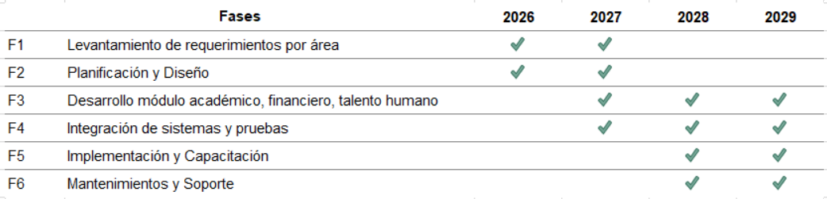
Propuesta de reprogramación de Cronograma 2026 – 2029
📅 Cronograma General de las Fases
2026 - 2027
2027 – 2029
Análisis de Requerimientos
Planificación y Diseño
Desarrollo
Pruebas
Implementación
Mantenimiento y Soporte
📅 Cronograma Gantt

Slide 21
Continuidad operativa del sistema actual(CLASS)
A pesar de que el sistema CLASS ha dejado de recibir soporte del proveedor y no se cuenta con acceso a su código fuente, la universidad puede continuar operando con normalidad en las gestiones académicas, administrativas y financieras. El sistema mantiene la capacidad de procesar matrículas, gestionar expedientes y ejecutar procesos institucionales, garantizando la continuidad de las operaciones actuales.
Sin embargo, el crecimiento institucional y la necesidad de modernización de procesos demandan una plataforma más escalable, adaptable a los nuevos requerimientos académicos y administrativos. Por tanto, la continuidad del sistema actual es temporalmente sostenible, pero no viable como solución a largo plazo, reforzando la importancia de avanzar con el proyecto ERP UEES.

Slide 22
Solicitud de Apoyo.
Con base en la actualización metodológica del proyecto ERP UEES y el enfoque estratégico orientado al levantamiento y mejora de procesos institucionales, se solicita la autorización del directorio ejecutivo para la reprogramación del cronograma de ejecución del proyecto.

